Slide 1
SOLVE-GIA
Выполнили:
Воробьев Сергей 11Л Вершинин Сергей 11Л

Slide 2



Аналоги
SDAMGIA
FIPI
KOMP-EGE

Slide 3


Аналоги
Difficulty
formula
web app
tg bot
msg broker

Slide 4
01
02
03
04
Проблемное поле
Сложность заданий
Неравномерность сложности заданий на сайтах для подготовки к экзаменам
Telegram bot
Ограниченный функционал бота или его отсутствие
Брокер сообщений
Плохая отказоустойчивость из-за отсутствия брокера сообщений
Аналитика
Отсутствие аналитики по каждому пользователю

Slide 5
01
02
03
04
Цель
Задачи
создание собственного ядра веб-приложения и телеграмм бота с расширенным функционалом.
Поиск и анализ информации по теме
Получение обратной связи
05
Разработка формулы сложности
Создание сервиса-аналитики
06
Создание веб-приложения
Загрузка проекта на хостинг
07
Тестирование программного комплекса
08

Slide 6

Каркас веб-приложения

Slide 7
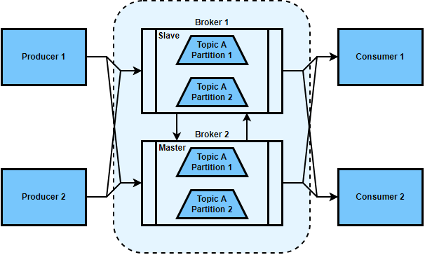
Схема работы Kafka

Slide 8
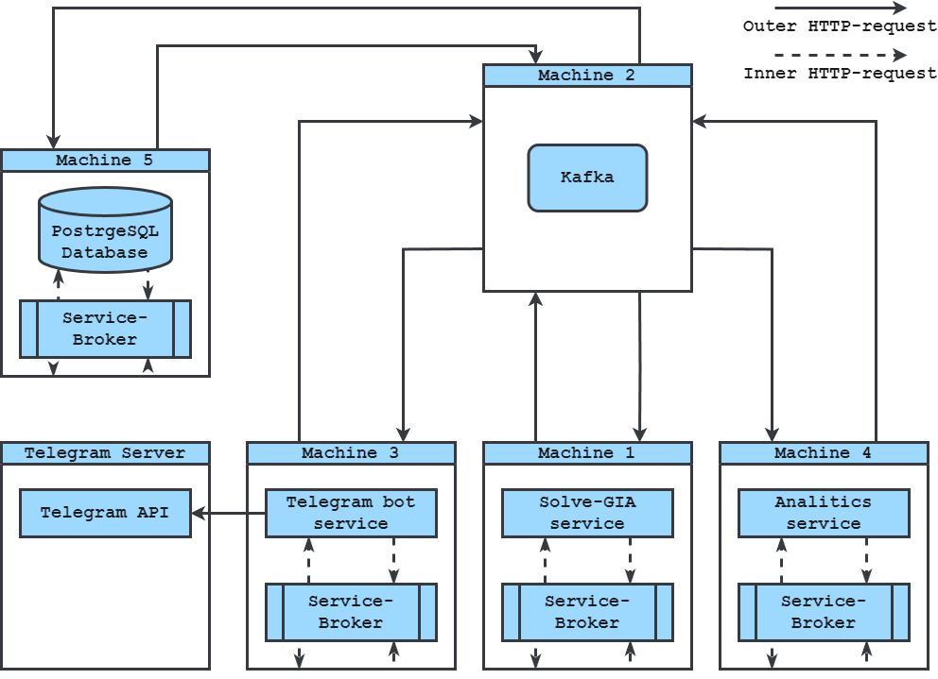
01
Se
Схема общения сервисов
01

Slide 9
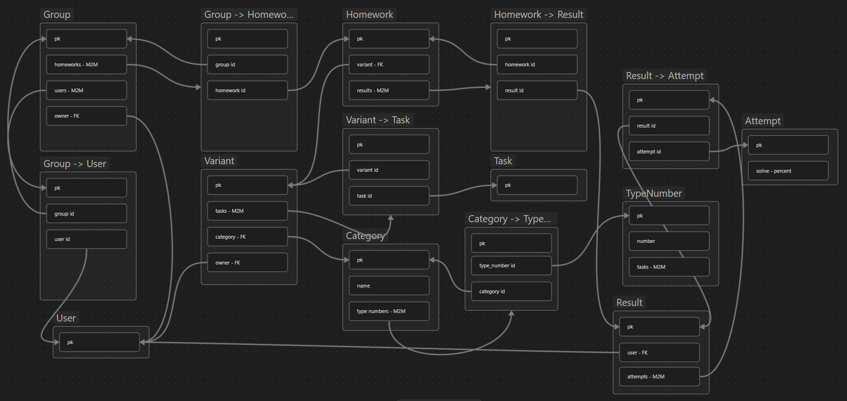

Slide 10
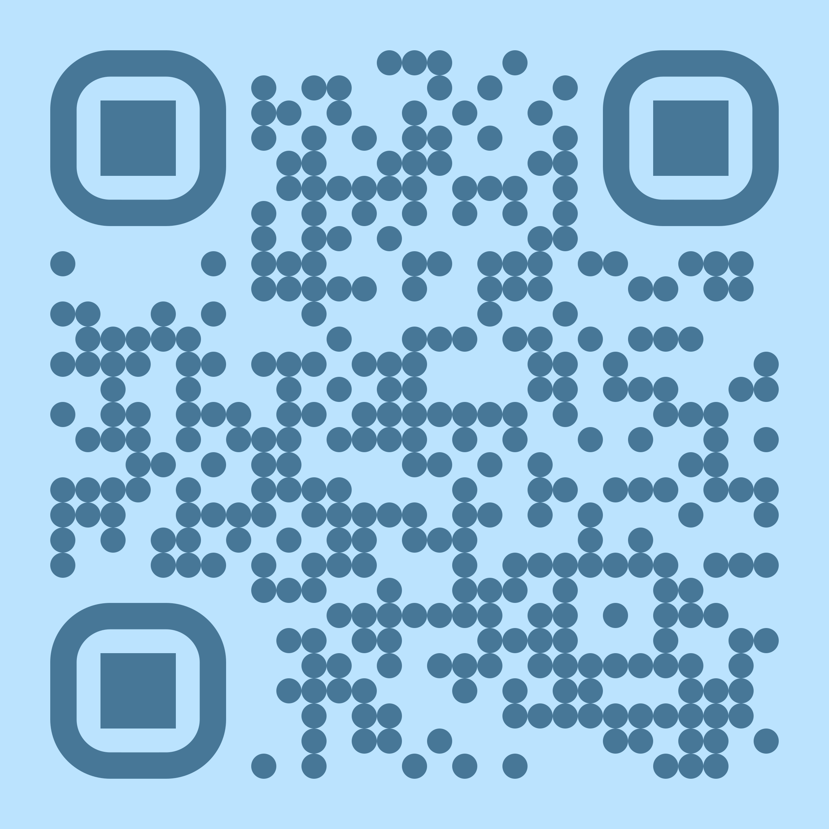
Веб-приложение

